Slide 1


Muy buenos días, hoy les venimos a presentar lo que es el socialismo
Hoy es martes 5 de marzo de 2024
Somos los aulumnos de primer grado
El socialismo es una corriente filosófica política, social y económica, y una ideología, que abarca una gama de sistemas socioeconómicos caracterizados por la propiedad social de los medios de producción^{[1]}​^{[2]}​^{[3]}​ y la autogestión de empresas por parte de los trabajadores.^{[cita requerida]} Incluye teorías políticas, económicas y los movimientos asociados con tales sistemas. La propiedad social puede ser pública, colectiva o cooperativa.^{[4]}​^{[5]}​ La RAE define el término socialismo como: «Un sistema de organización social y económica basado en la propiedad y administración colectiva o estatal de los medios de producción y distribución de los bienes».
Los integrantes del equipo son: Jordan,Emmanuel,Leobardo y Obed

Slide 2
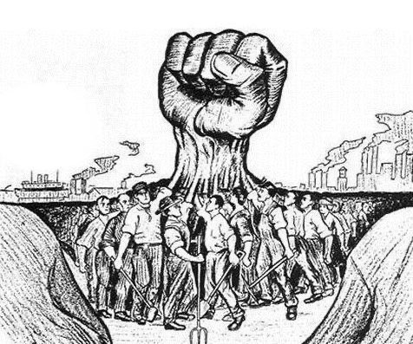
El sistema socialista implica, por tanto, una planificación y una organización colectiva consciente de la vida social y económica orientada a la satisfacción de necesidades.^{[7]}​^{[8]}​ No obstante, hay muchos tipos de socialismo y no existe una definición única que las englobe a todas, siendo la propiedad social el elemento común compartido por sus diversas formas^{[9]}​ cuyo objetivo es sortear las ineficiencias y crisis tradicionalmente asociadas con la acumulación de capital y el sistema de ganancias sobre la base de la explotación laboral.^{[10]}​^{[11]}​

Slide 3
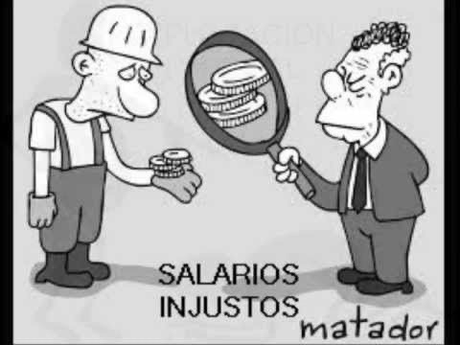
La ideología socialista critica los males y las injusticias del capitalismo (como la distribución desigual de la riqueza, la feroz competitividad en el mercado, o la incapacidad de autorrealización y desarrollo humano, etc.) trascendiéndolo por un sistema socioeconómico autodenominado moralmente superior.^{[8]}​

Slide 4
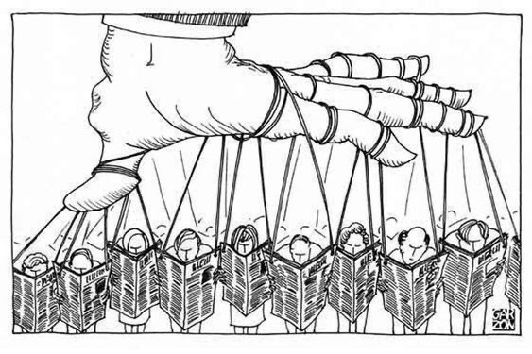
Subsisten sin embargo criterios encontrados respecto a la necesidad de la centralización de la administración económica mediante el Estado como única instancia colectiva en el marco de una sociedad compleja,^{[12]}​^{[13]}​ frente a la posibilidad de formas diferentes de gestión descentralizada de la colectividad socialista, tanto por vías autogestionarias como de mercado, así como mediante el empleo de pequeñas unidades económicas socialistas aisladas y autosuficientes.^{[14]}​^{[15]}​ El primer acto en que el Estado se manifiesta efectivamente como representante de toda la sociedad: la toma de posesión de los medios de producción en nombre de la sociedad, es a la par su último acto independiente como Estado.^{[16]}​

